Slide 1
Федеральное государственное бюджетное образовательное учреждение высшего образования «Красноярский государственный медицинский университет имени профессора В.Ф. Войно-Ясенецкого» Министерства здравоохранения Российской Федерации
Дневник производственной практики
Выполнила студентка группы 203-2
Олийник А.В.
Преподаватель: Казакова Е.Н.
Общий руководитель:Тазетдинова Людмила Александровна

Slide 2
План:
Тема 1. Знакомство со структурой аптечной организации
Тема 2. Санитарный режим в аптечной организации
Тема 3. Организация хранения товаров аптечного ассортимента

Slide 3
Тема 1. Знакомство со структурой аптечной организации

Slide 4
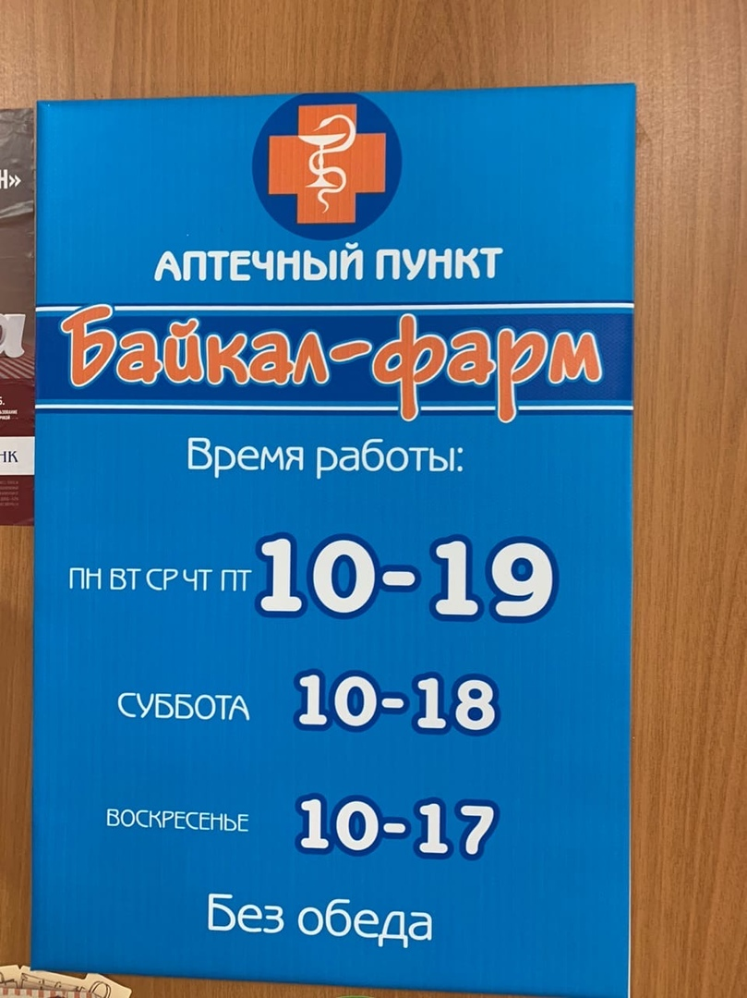
Вывеска аптеки

Slide 5
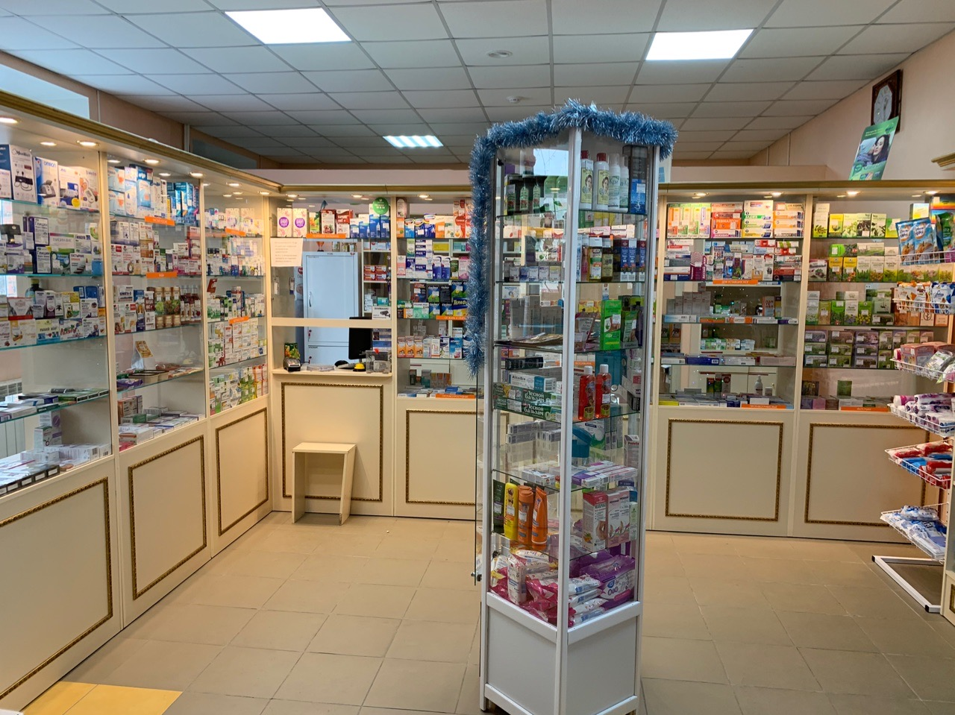
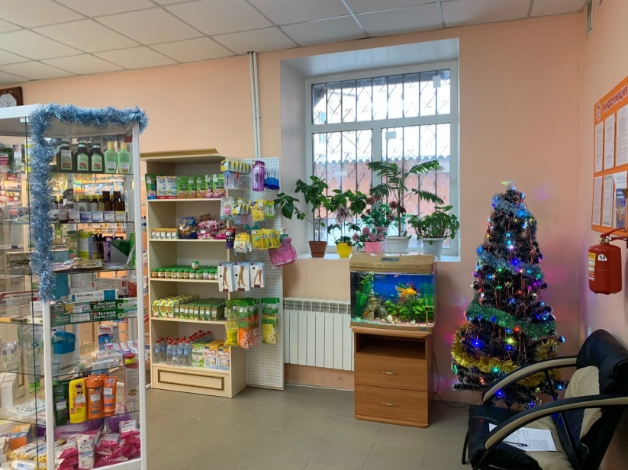
Торговый зал

Slide 6
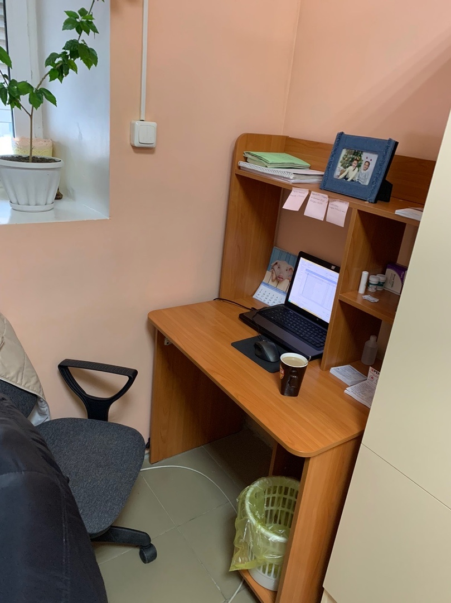
Кабинет заведующей аптекой

Slide 7
Отсутствует
Материальные комнаты

Slide 8
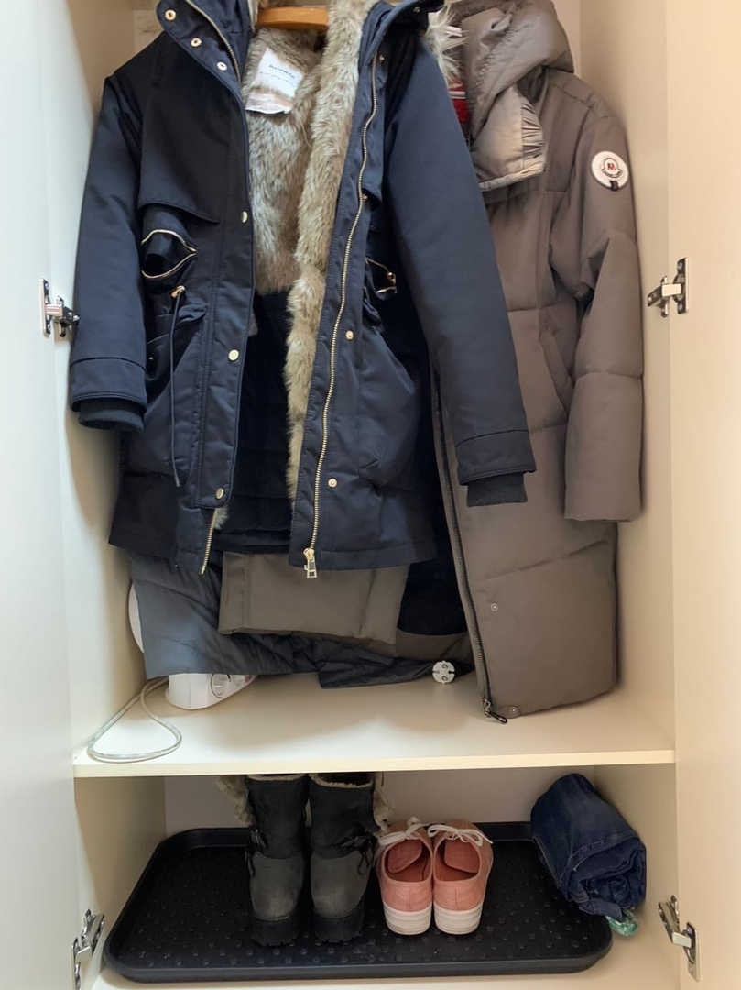
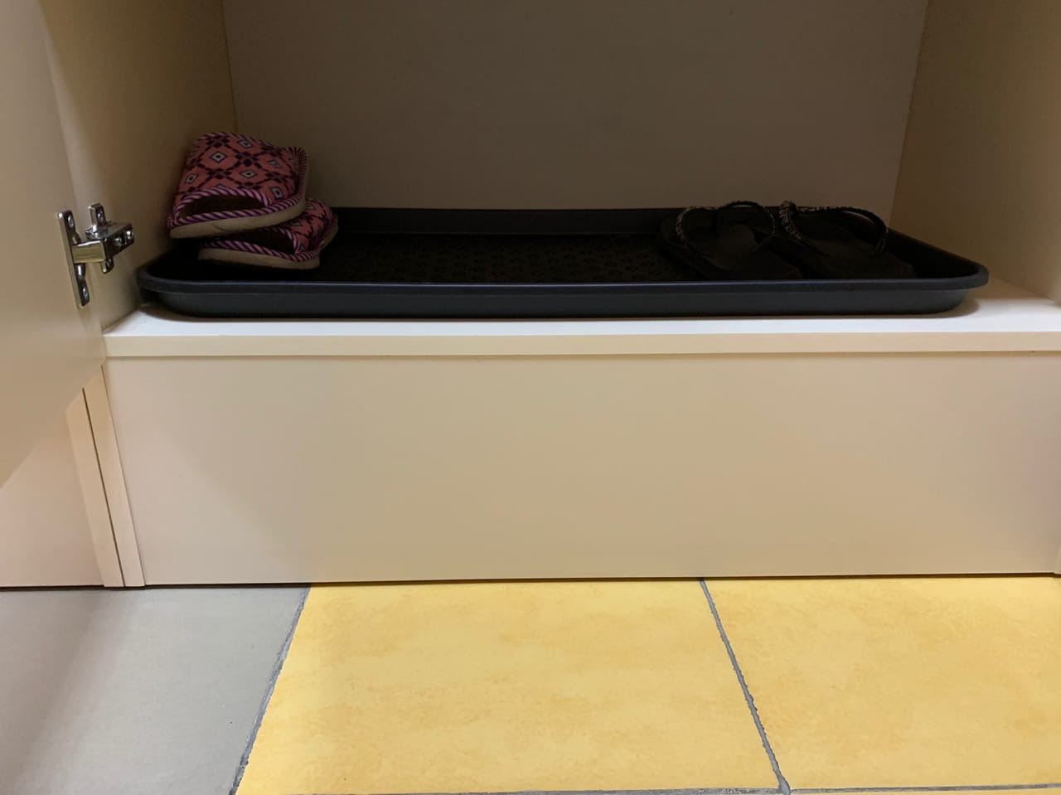
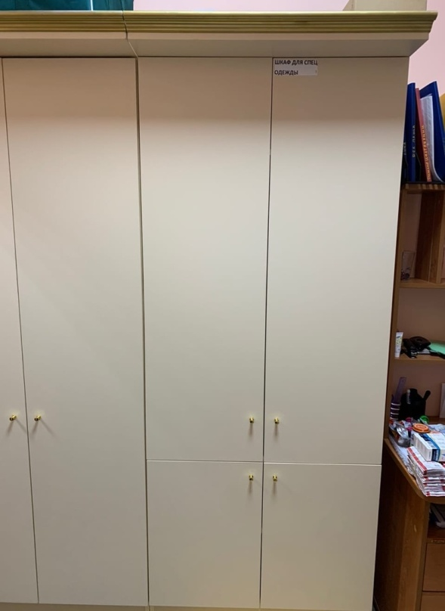
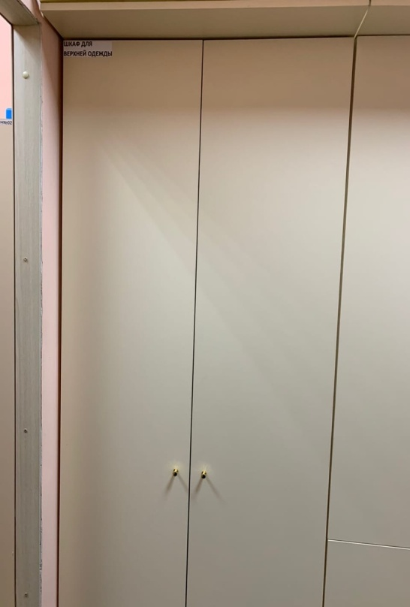
Гардеробная

Slide 9
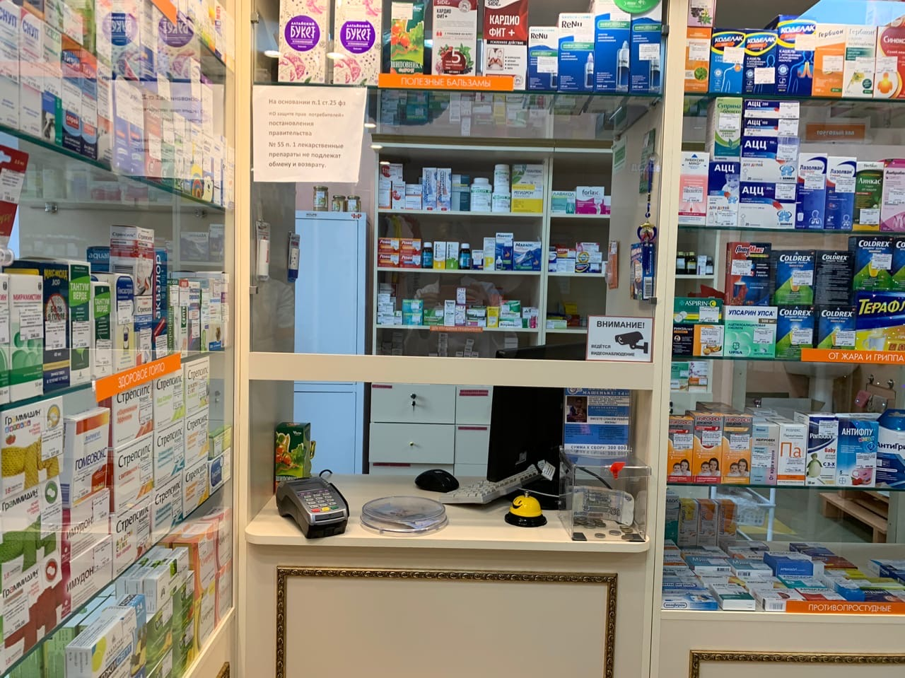
Рабочее место фармацевта

Slide 10
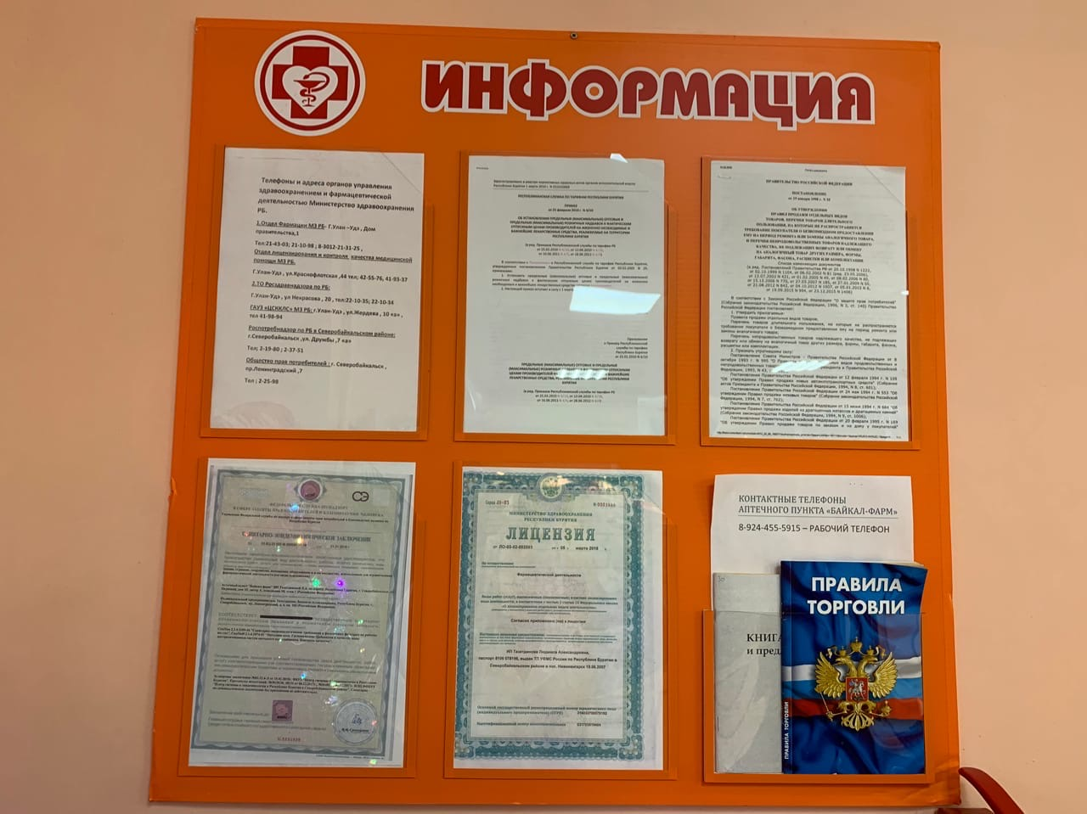
Информационный стенд для посетителей аптеки

Slide 11
Тема 2. Санитарный режим в аптечной организации

Slide 12
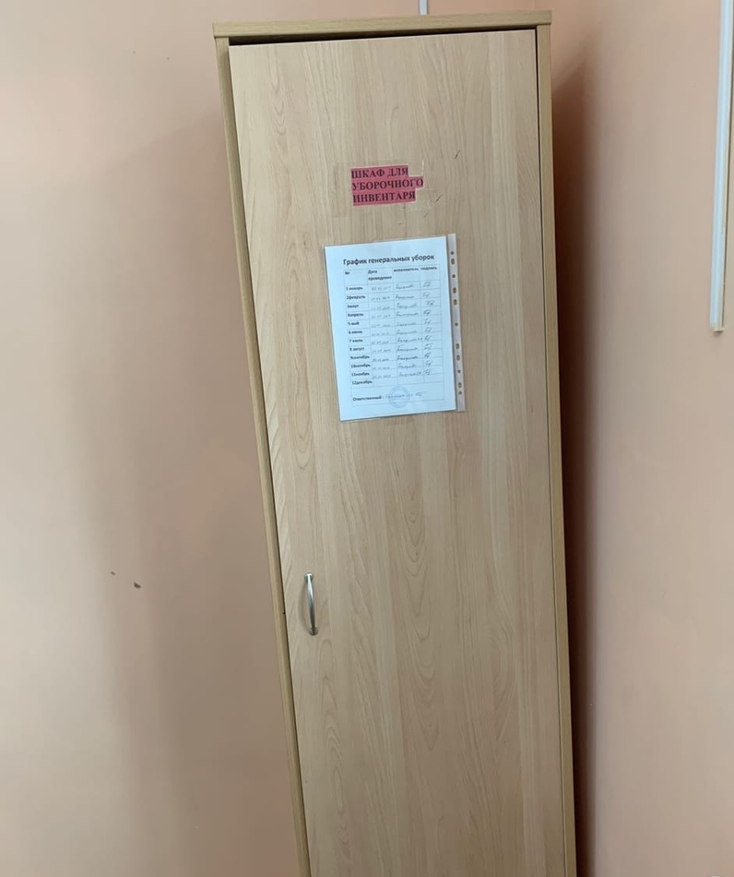
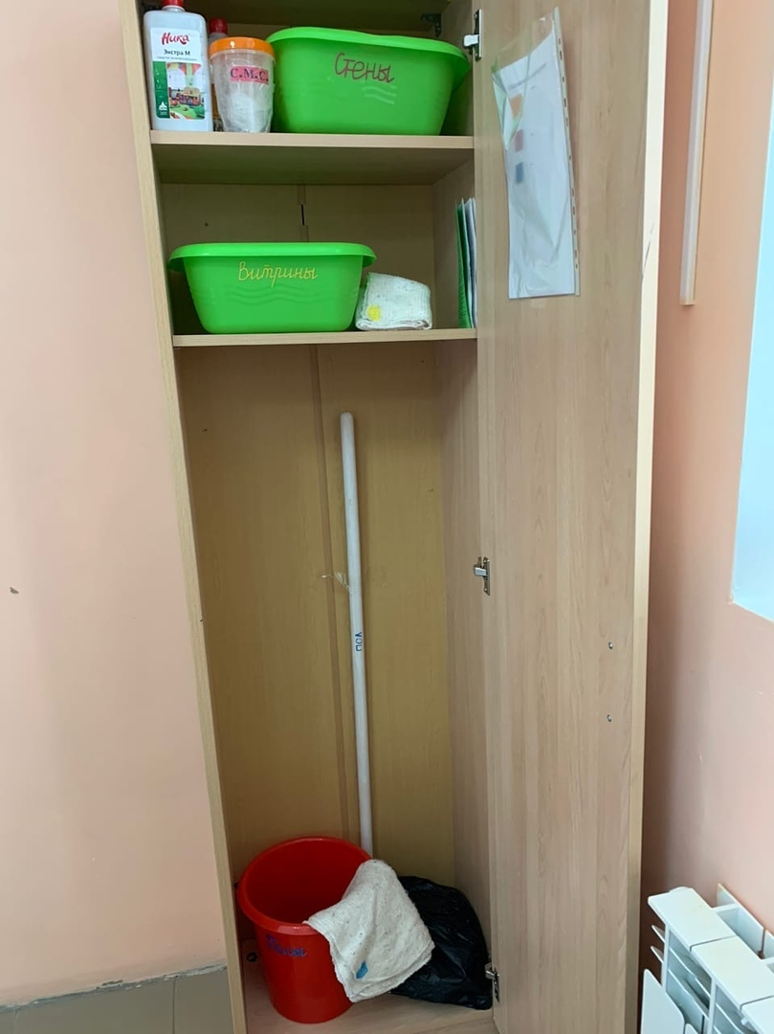
Шкаф для хранения уборочного инвентаря

Slide 13
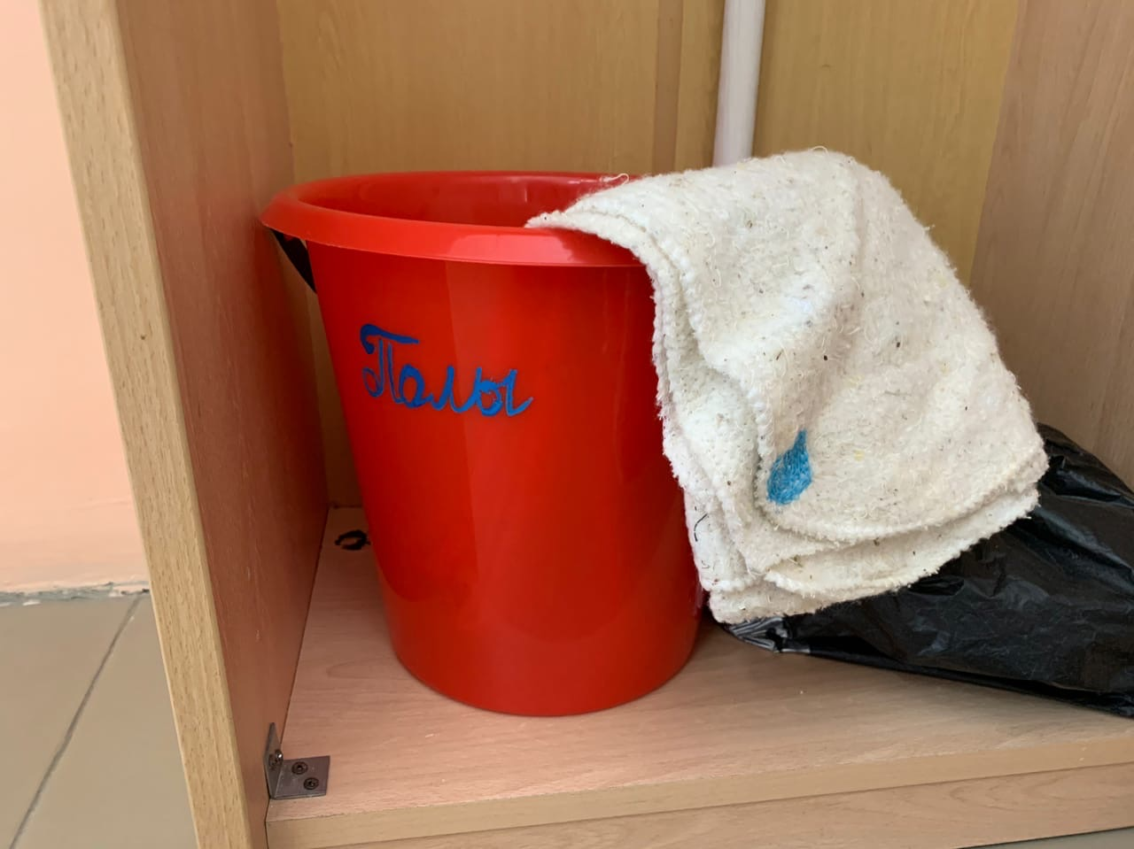
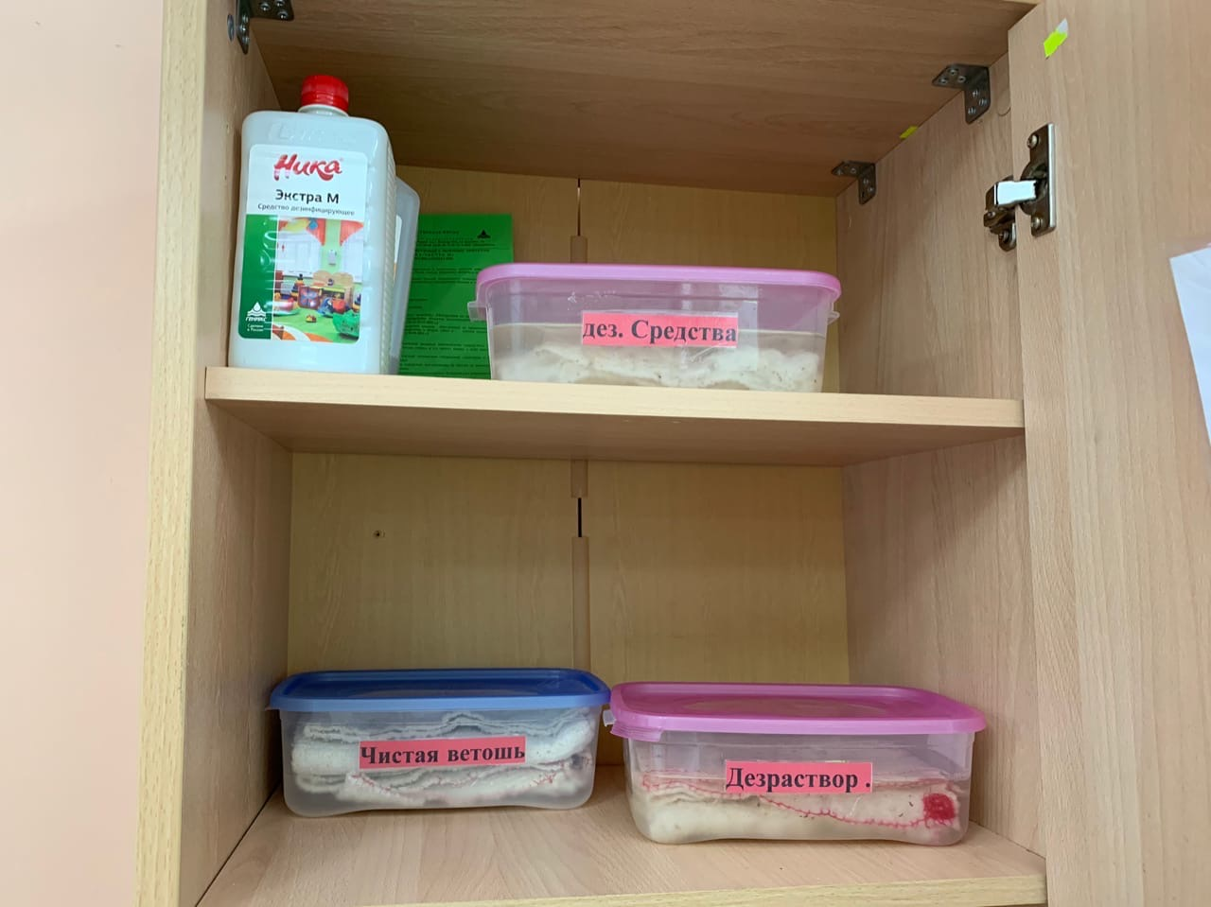
Промаркированный уборочный инвентарь

Slide 14
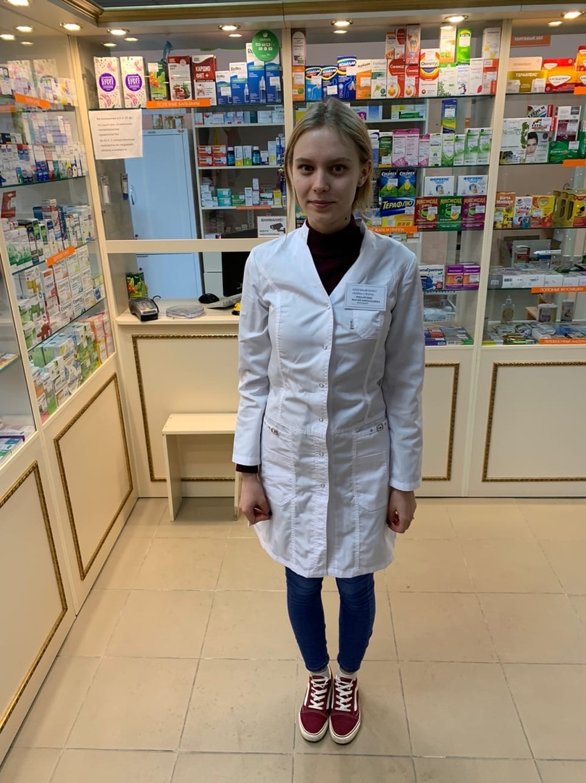
Фармацевт в санитарной одежде

Slide 15
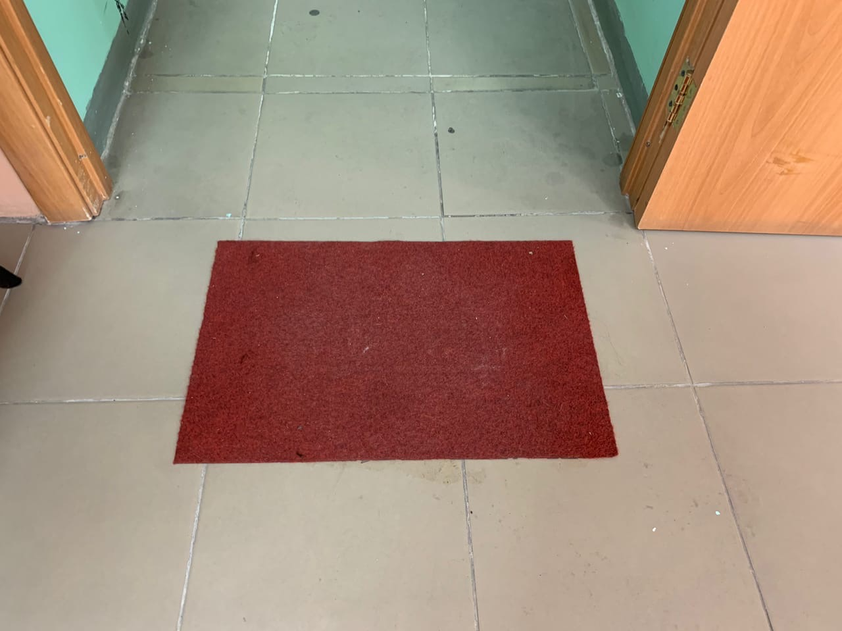
Очищающее от грязи устройство при входе в аптеку

Slide 16
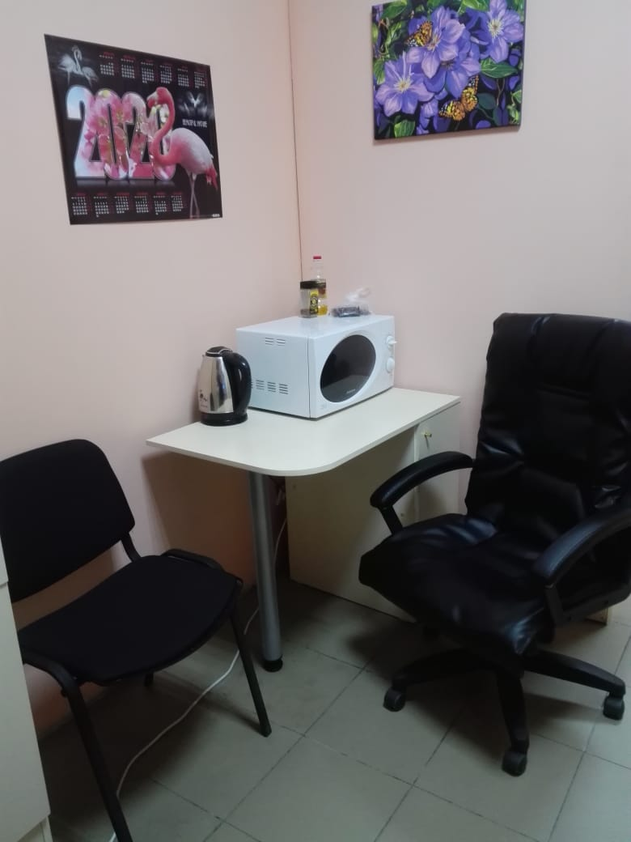
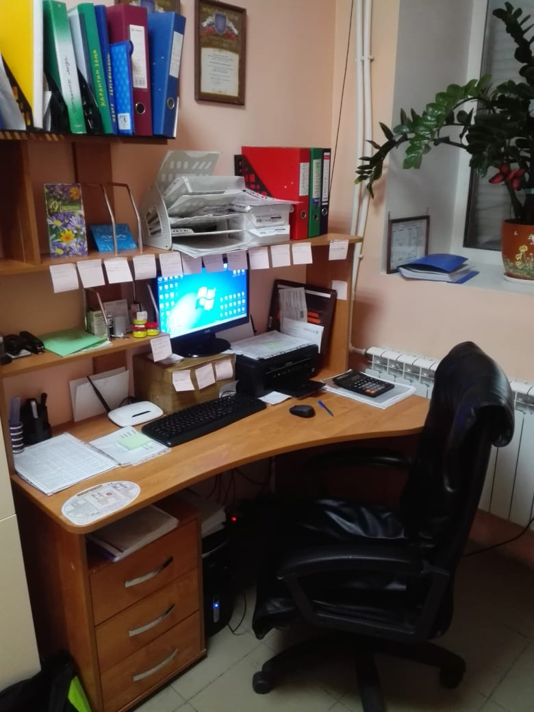
Комната отдыха персонала

Slide 17
Тема 3. Организация хранения товаров аптечного ассортимента

Slide 18
Материальные комнаты
Отсутствует

Slide 19
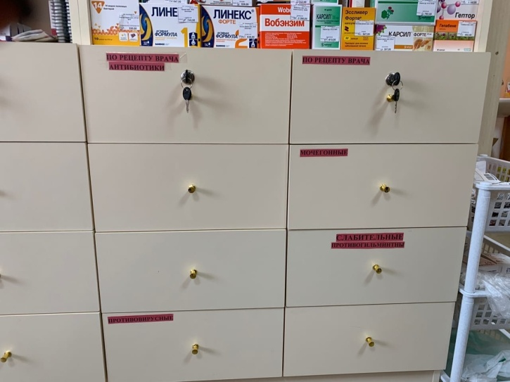
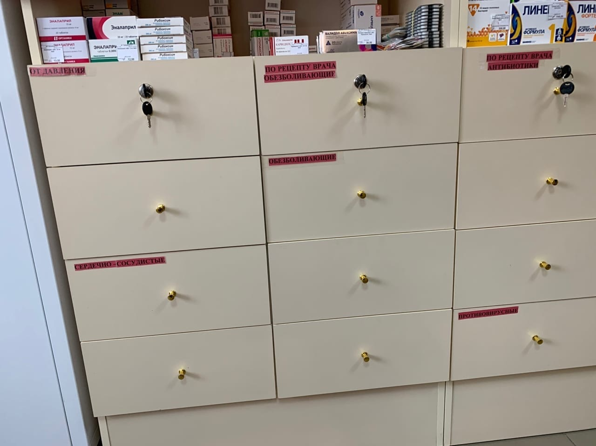
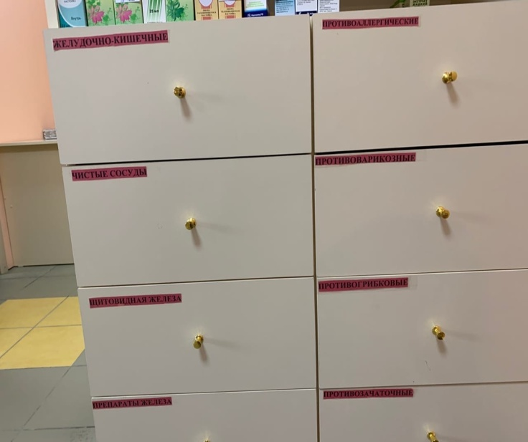
Шкафы для хранения наружных лекарственных препаратов, внутренних лекарственных препаратов, лекарственных препаратов для инъекций

Slide 20
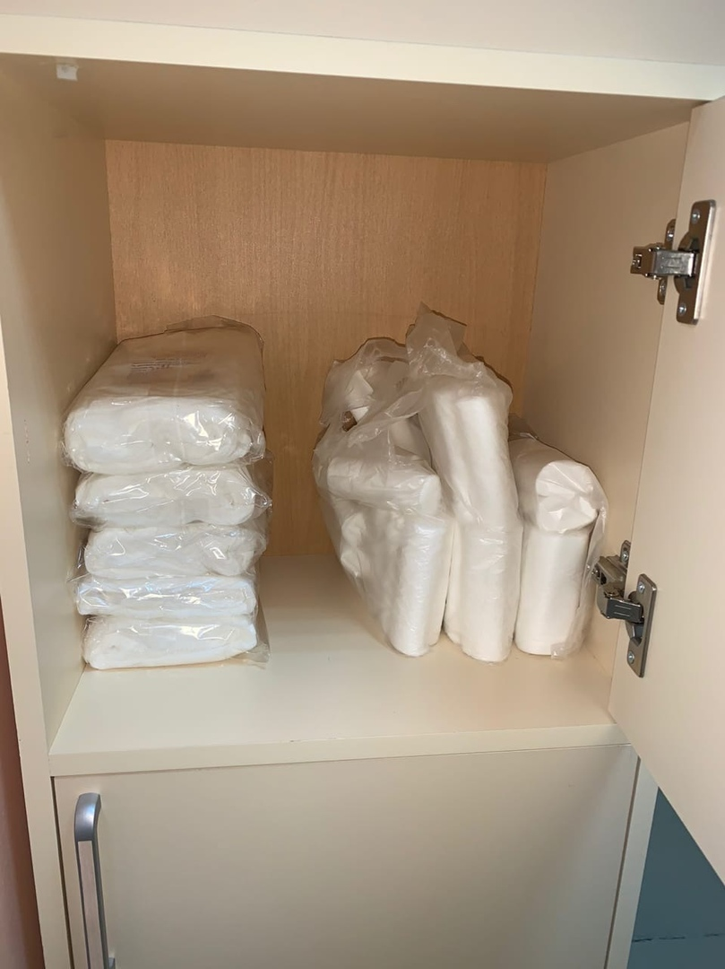
Шкафы для хранения перевязочного материала

Slide 21
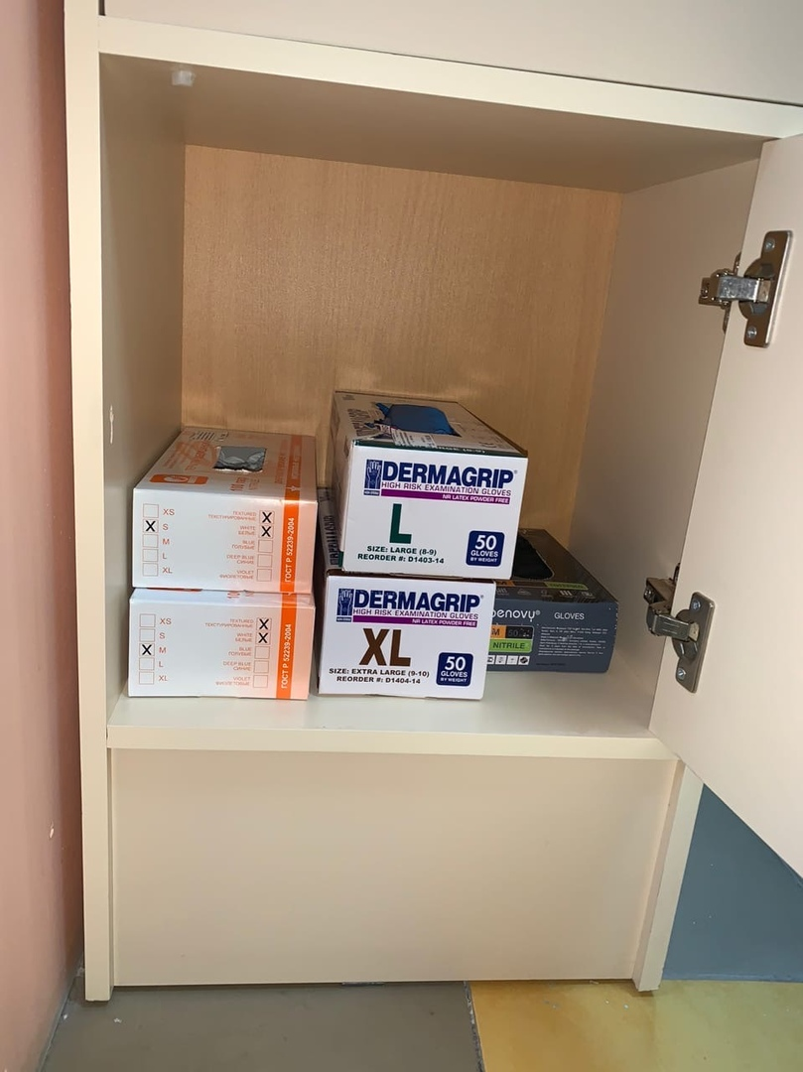
Шкаф для хранения резиновых изделий

Slide 22
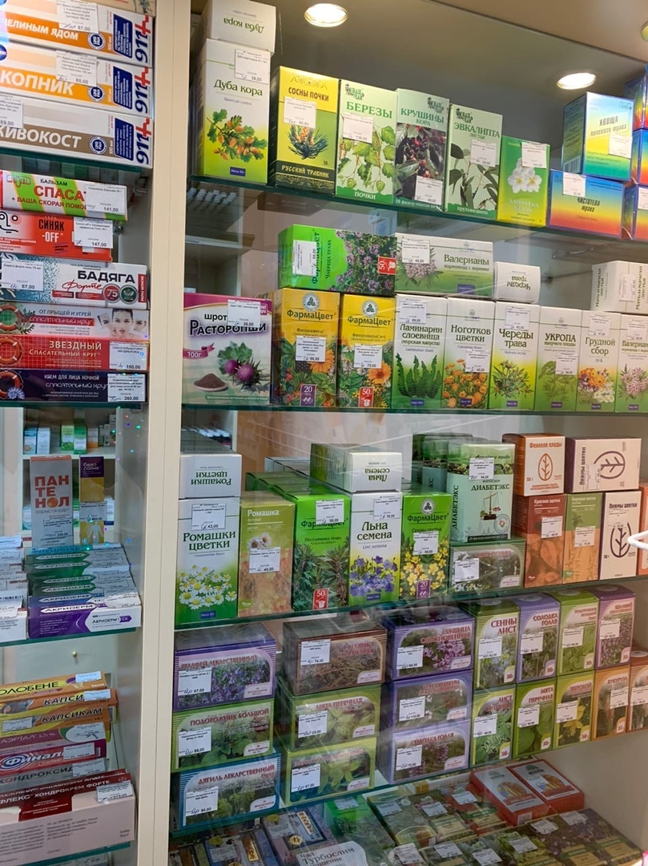
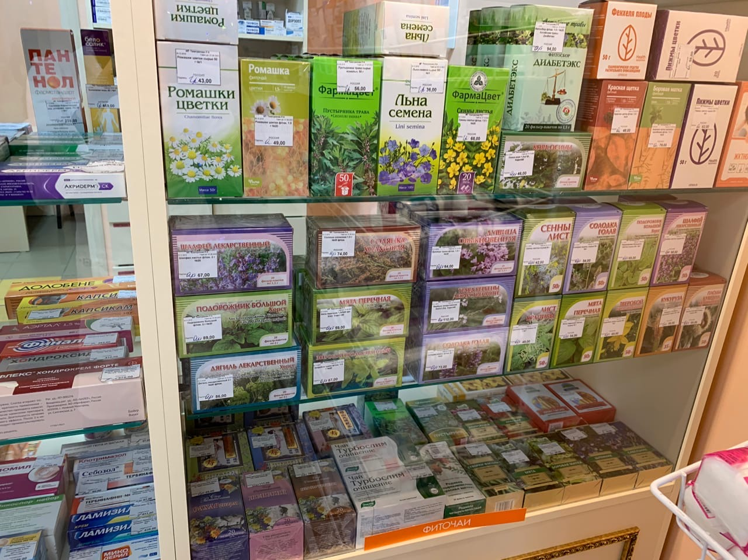
Шкаф для хранения лекарственного растительного сырья

Slide 23
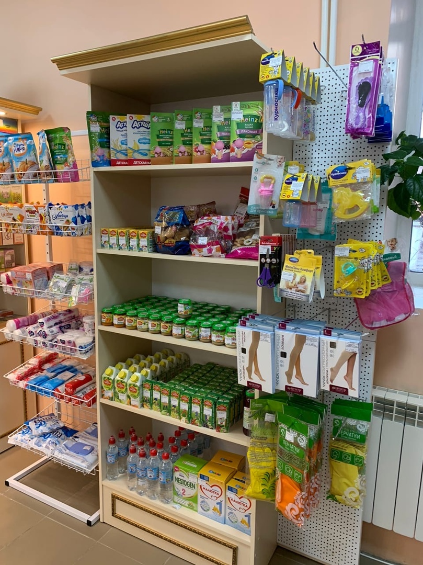
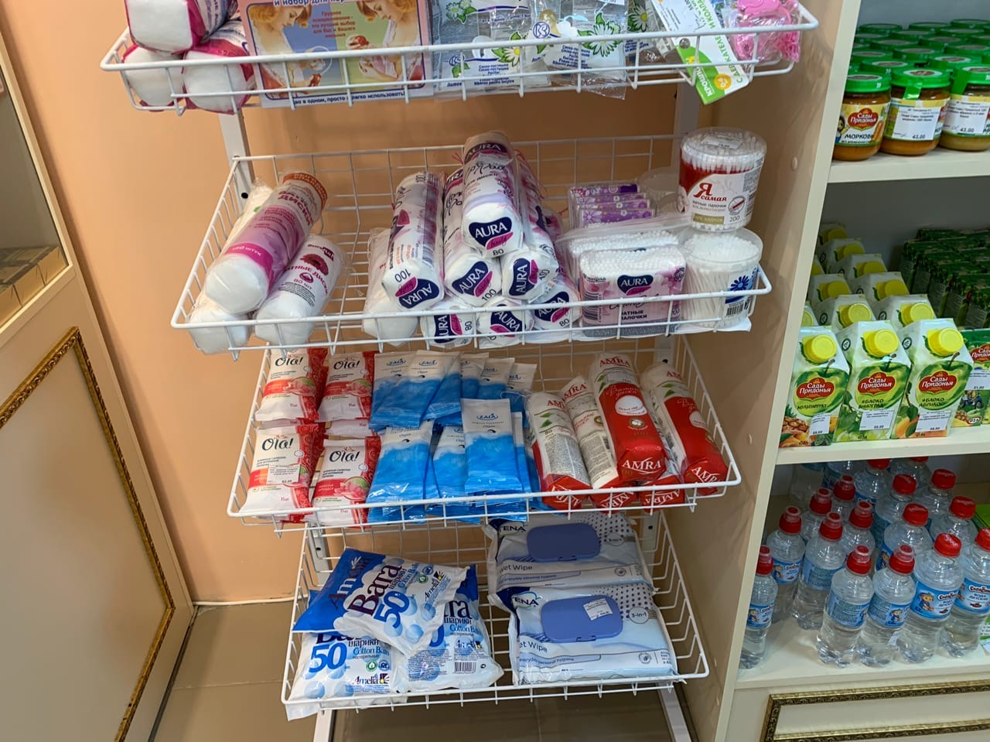
Шкафы для хранения парафармацевтической продукции

Slide 24
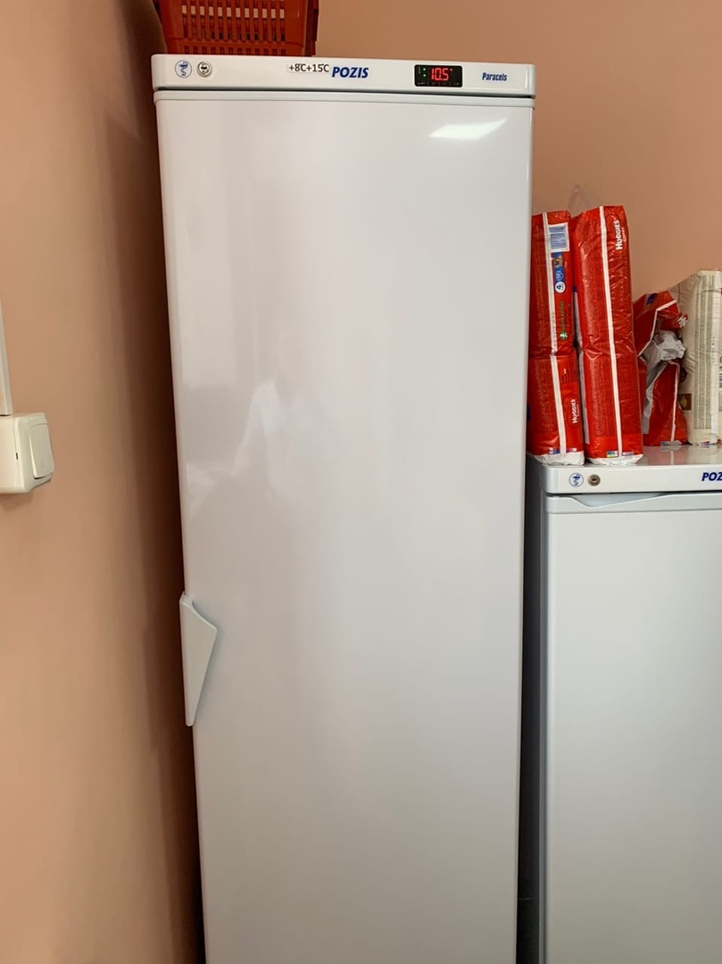
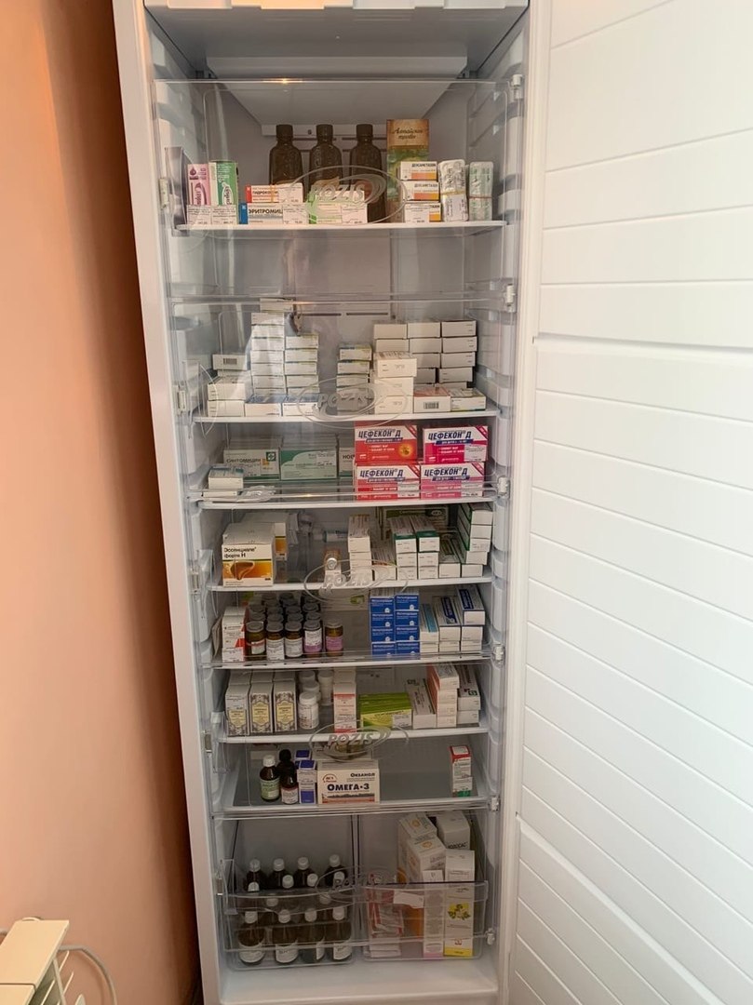
Холодильник (снаружи и внутри)

Slide 25
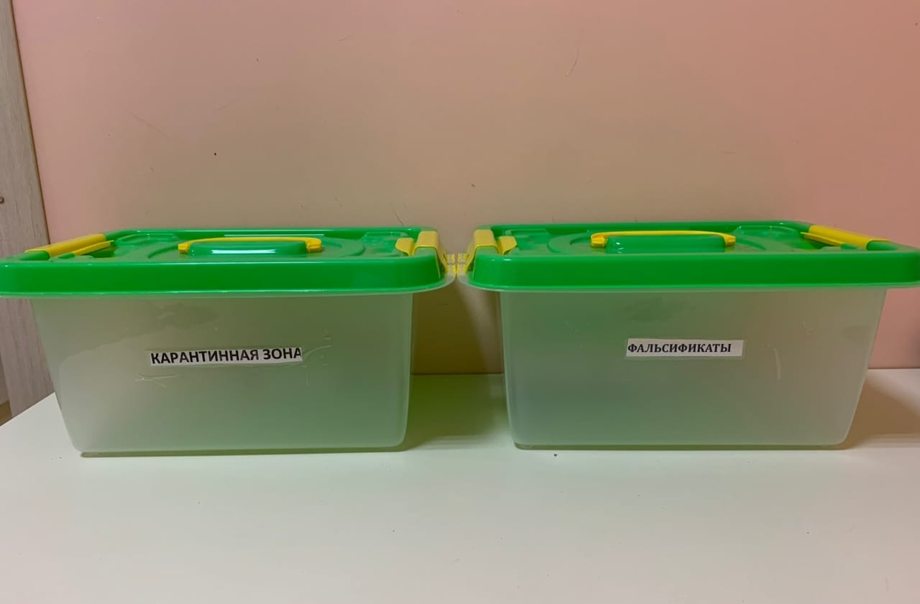
Карантинные зоны хранения лекарственных препаратов

Slide 26
Зоны для хранения фальсифицированных, недоброкачественных, контрафактных ЛП, а также ЛП с истекшим сроком годности

Slide 27
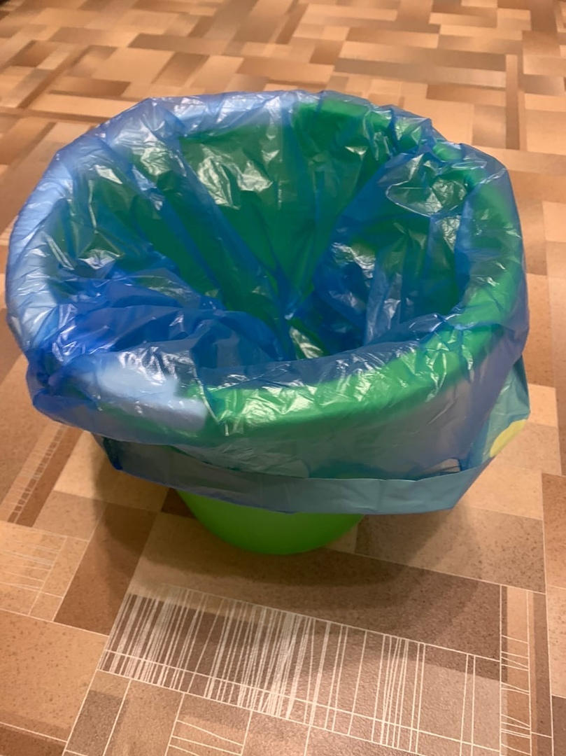
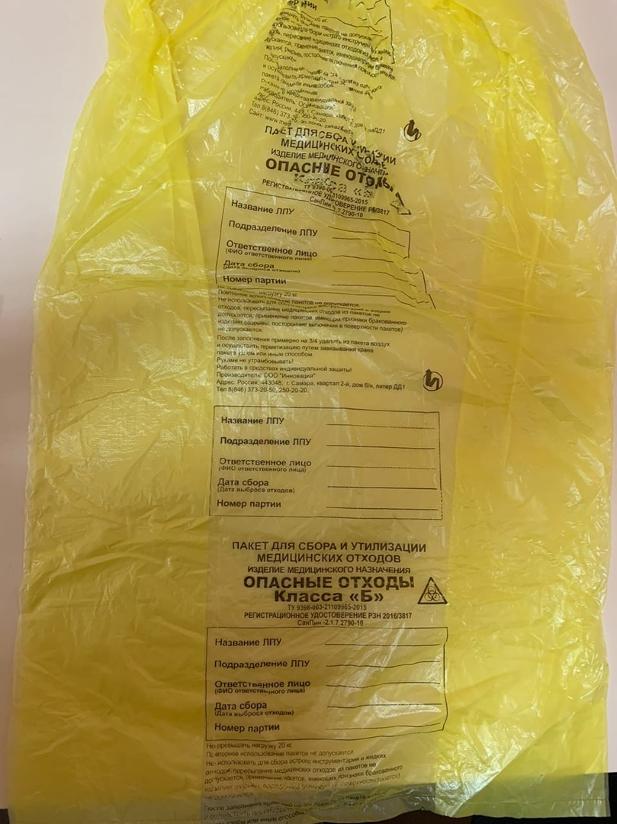
Тара для сбора медицинских отходов

Slide 28
Спасибо за внимание!

